Slide 1
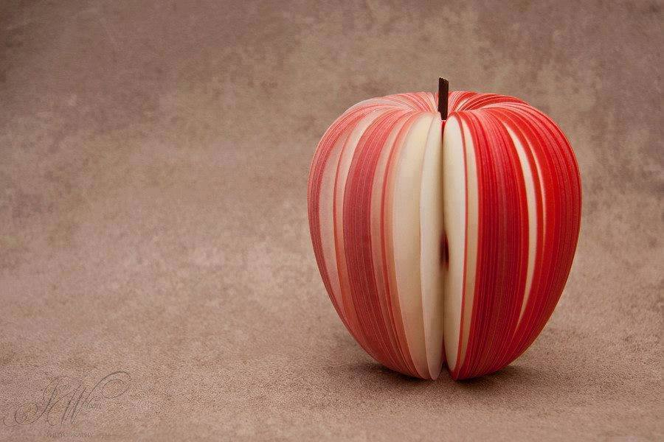

Pommes sculptées
Proposé par Jackdidier

Slide 2
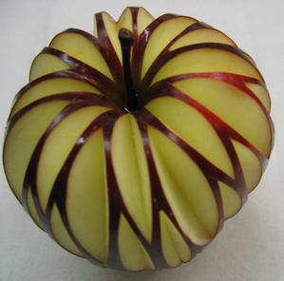
Sculpteurs confirmés ou
Maîtresses de Maison inspirées
l’Art de transformer une simple pomme en Œuvre d’Art.
Clichés.

Slide 3
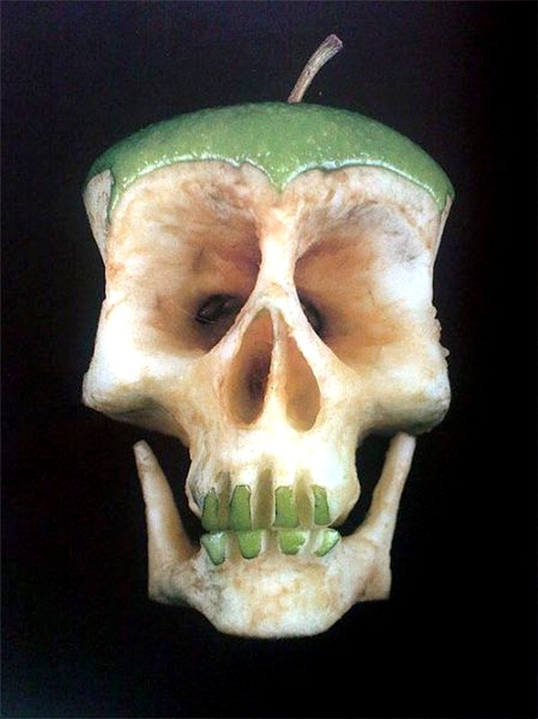
une création pour
Halloween

Slide 4
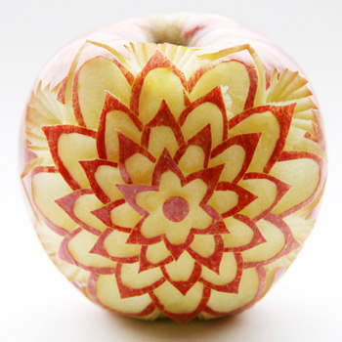
décor style bougie

Slide 5
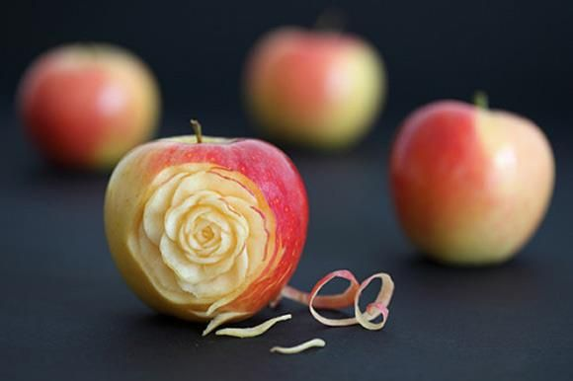
Cœur d’épluchures

Slide 6
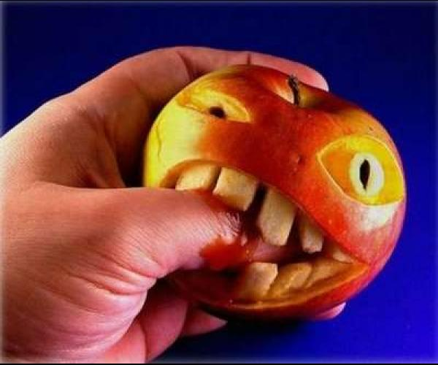
Pomme Frankenstein

Slide 7
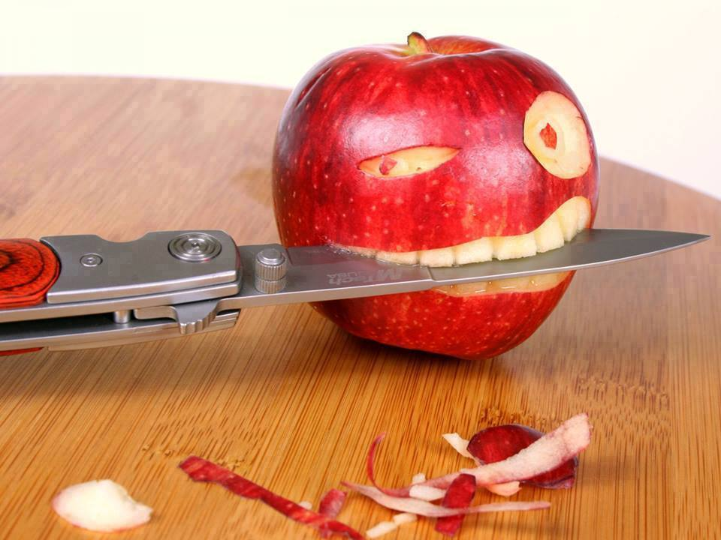
Dégustation au couteau

Slide 8
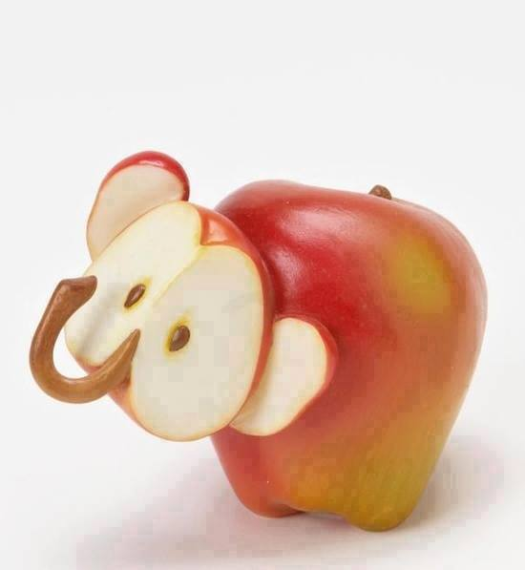
ca trompe. Forcément!!

Slide 9
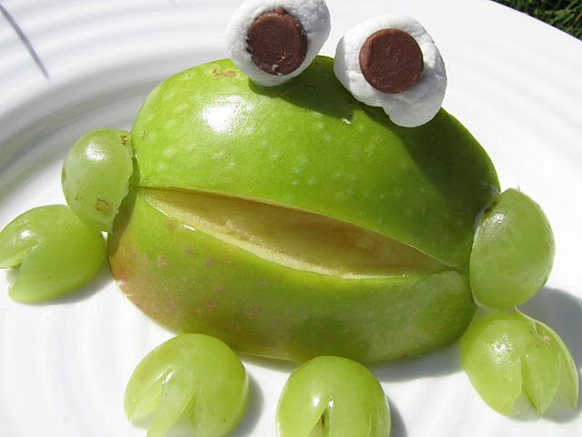
Rainette ou reinette ?

Slide 10
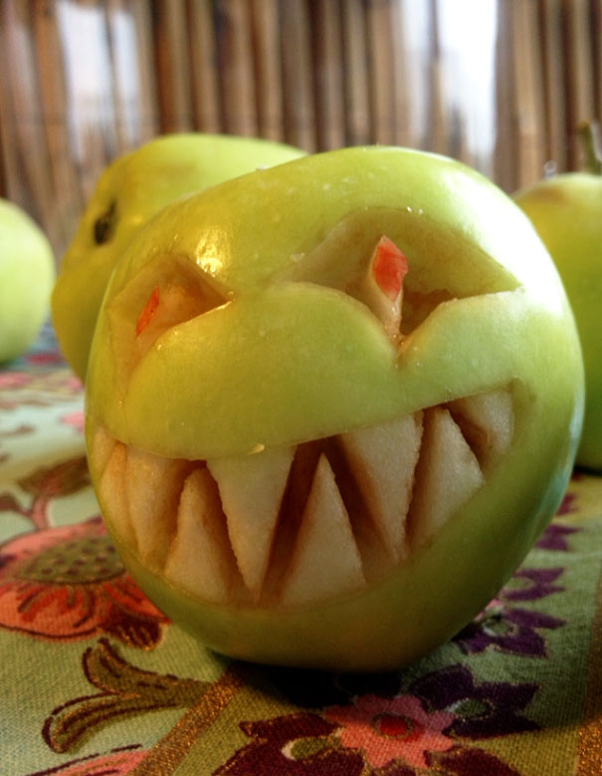
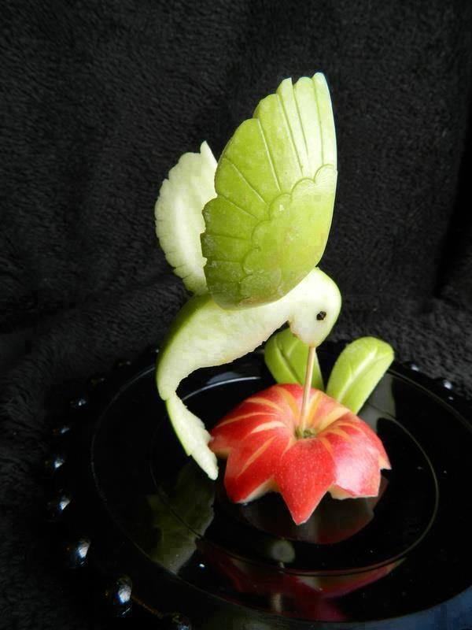
Halloween ou Oiseau

Slide 11
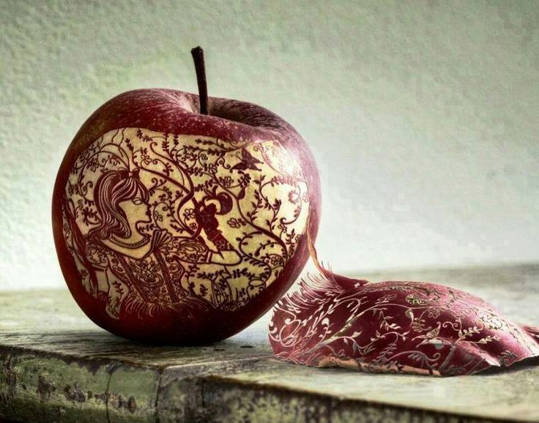
Pomme tatouée

Slide 12
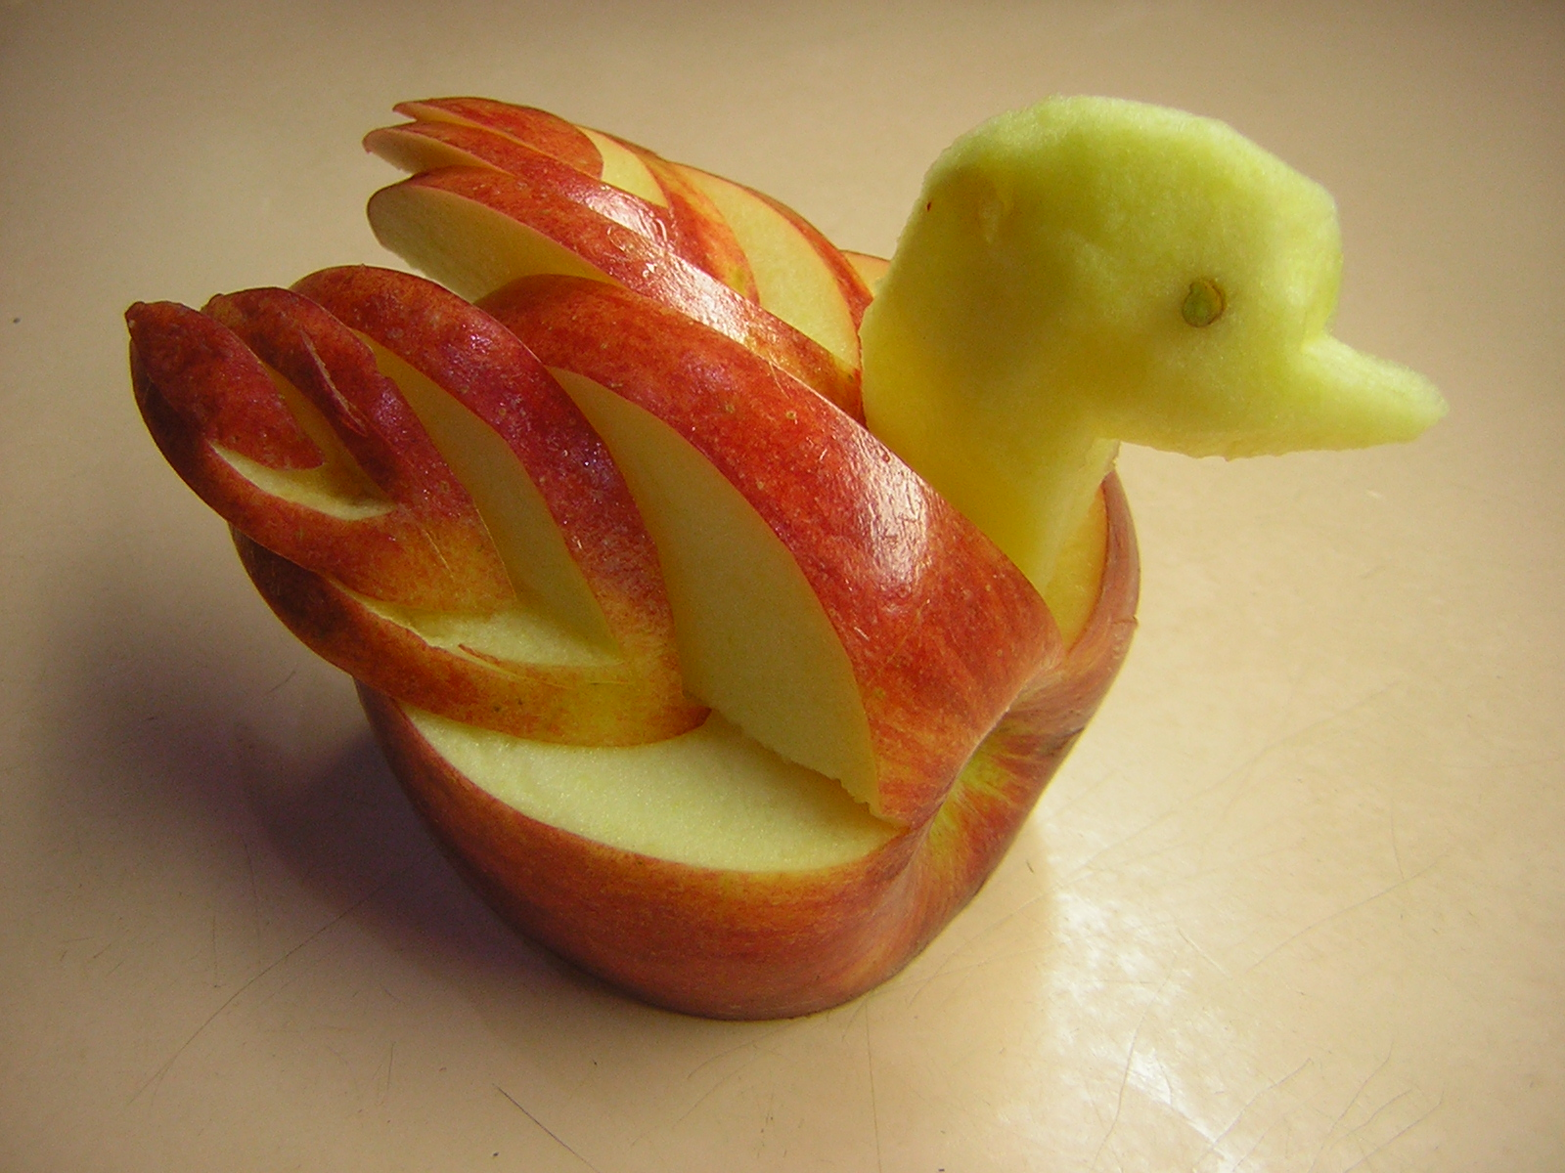
Canard aux pommes

Slide 13
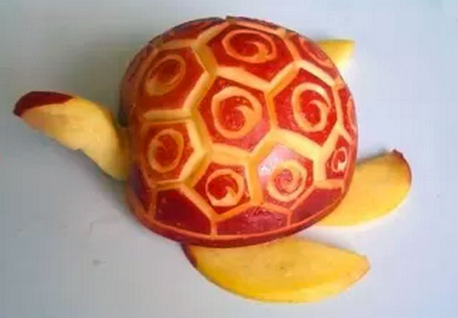
Jolie tortue

Slide 14
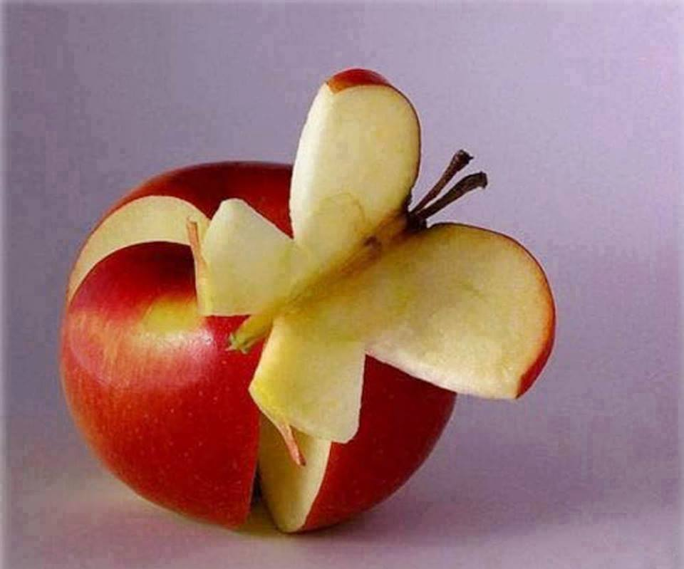
Papillon à la pomme

Slide 15
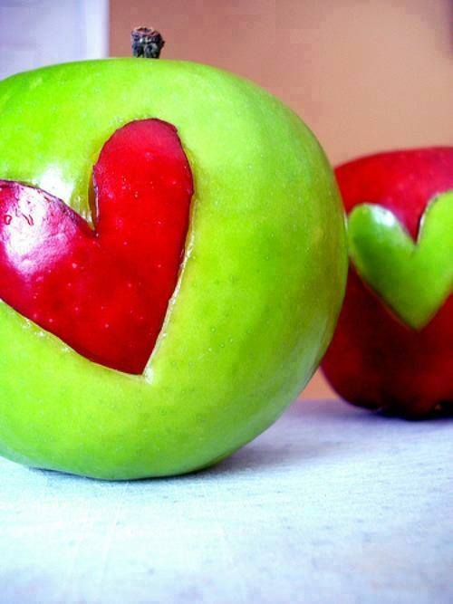
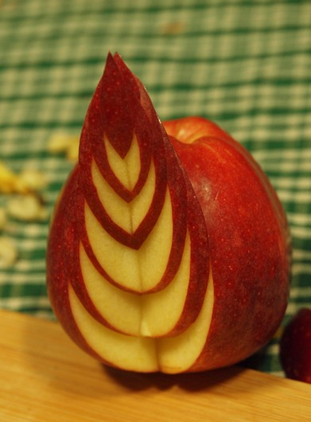
Atout Cœur ou en Eventail

Slide 16
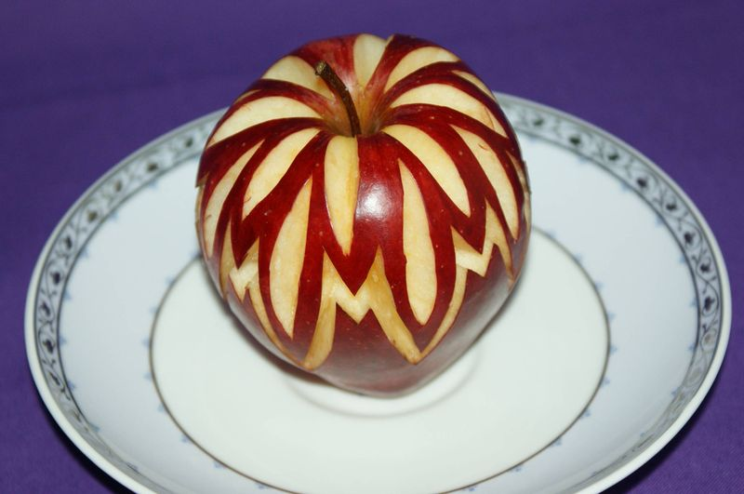
Être bien dans son assiette

Slide 17
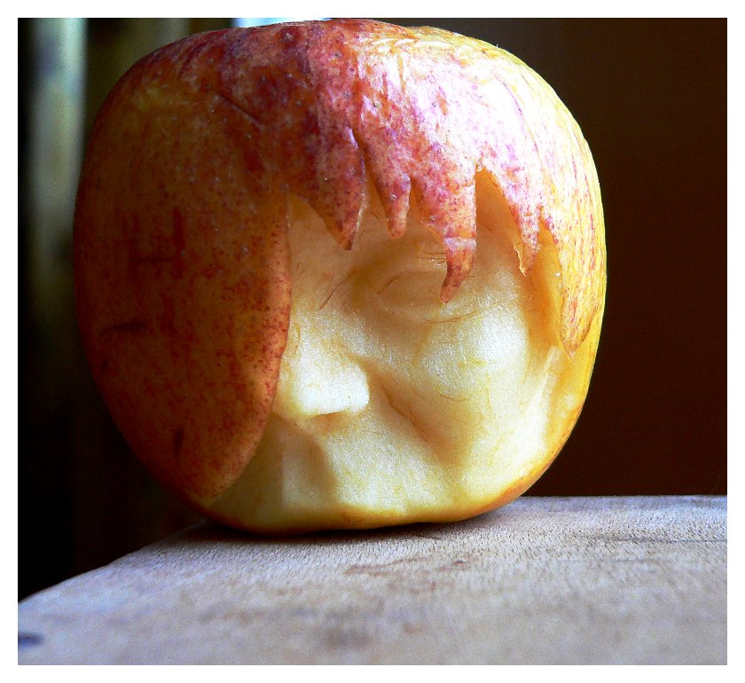
Art
Ephémère

Slide 18
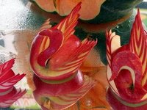
Fais moi un cygne..

Slide 19
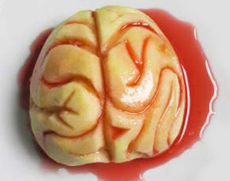
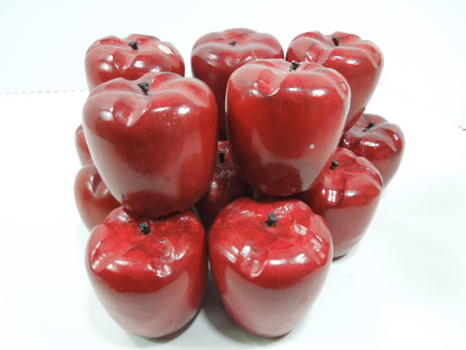
la Cervelle, style Halloween
ou le groupe de Pommes rouges

Slide 20
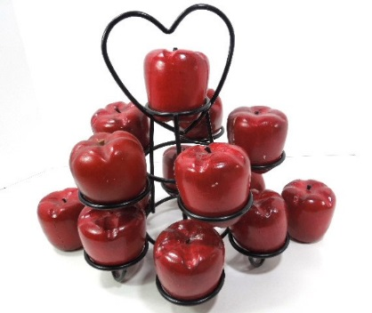
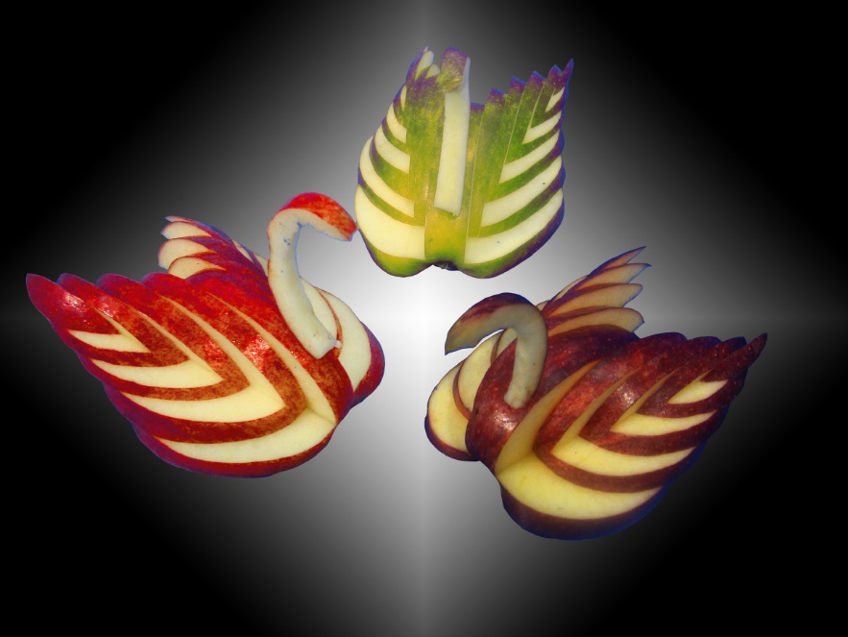
Trio de cygnes
et bougeoir en forme de cœur.

Slide 21
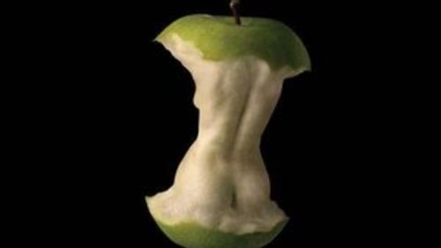
Sculpture Granity Smith.

Slide 22
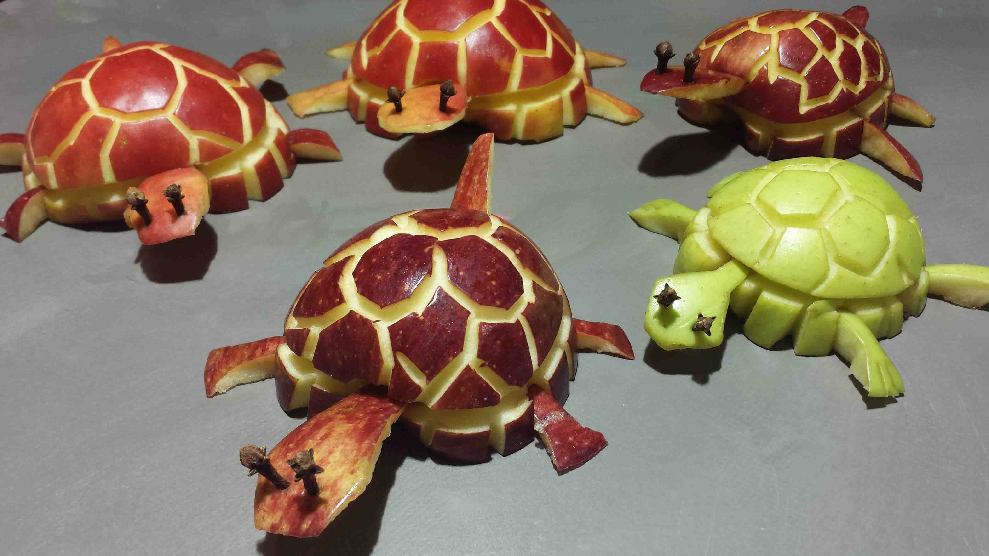
Groupe de tortues à la pomme

Slide 23
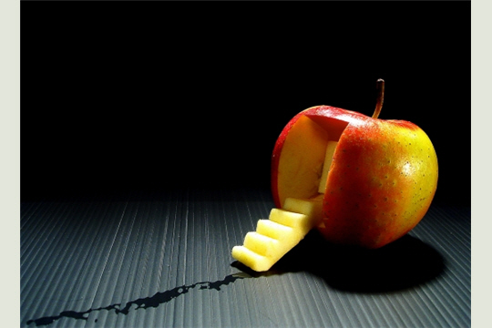
Escalier de pomme dérobée

Slide 24
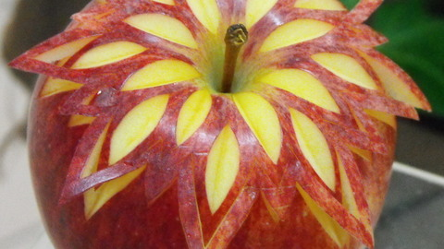
FIN
Quelques idées pour vos décors de table.
Proposé par Jackdidier
Fond sonore : Pomme C de Calogero

Slide 25


Beaucoup de sites disent qu’ils ont les meilleurs pps. Nous, nous disons que c’est a vous de juger
Téléchargé sur
pps-images-photos.com
Recevez un pps par jour en cliquant ici

